Slide 1
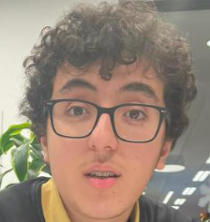

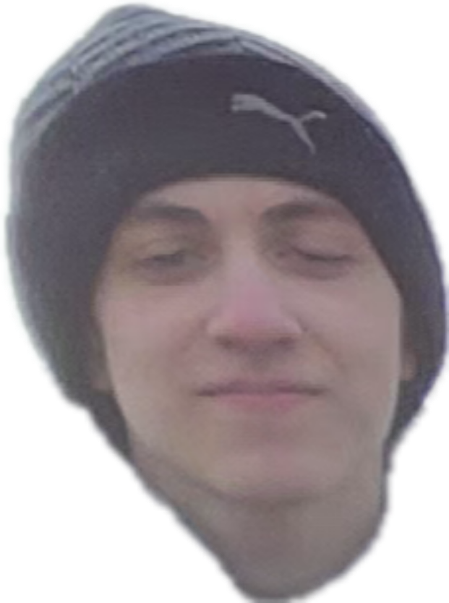
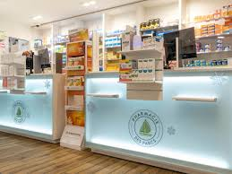

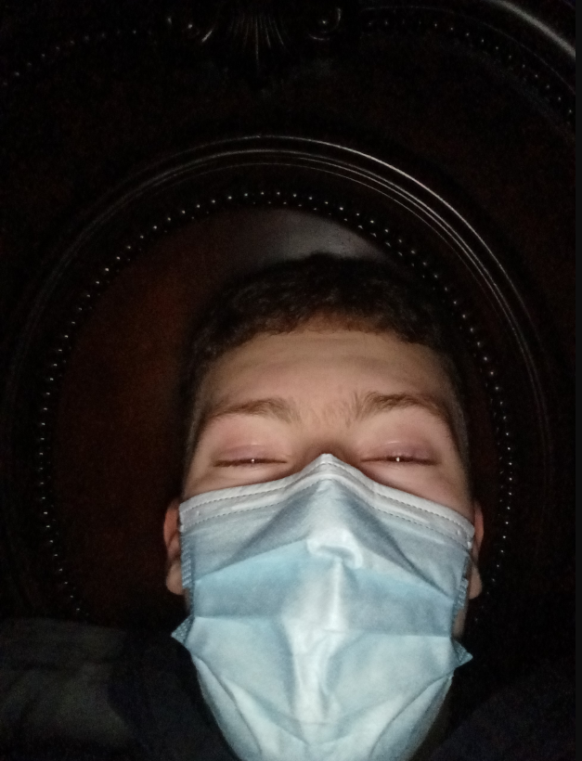

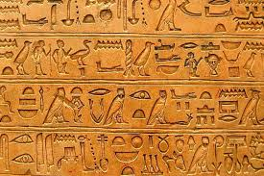
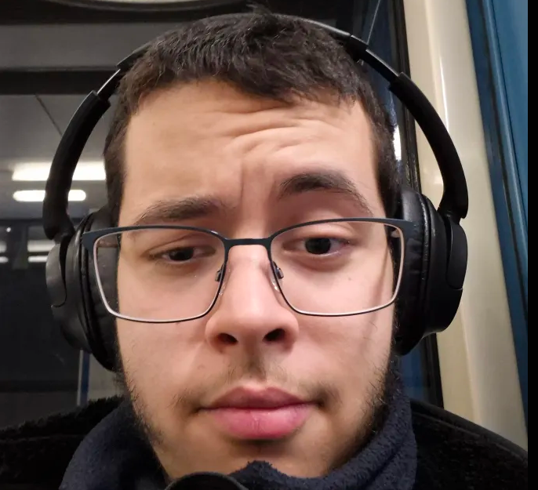

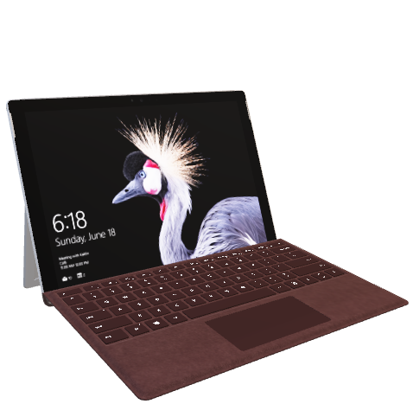

Voilà votre prescription, monsieur.
C’est quoi cette écriture ? Il est écrit 2 ou 7 comprimés ?
J’ai la solution !

Slide 2

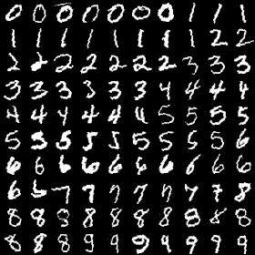

Intelligence artificielle
Notre objectif : Créer une intelligence artificielle capable de reconnaître des chiffres.
Hamza Gharbi
Zacky Cherrat
William Le Duin
Collège de Maisonneuve

Slide 3
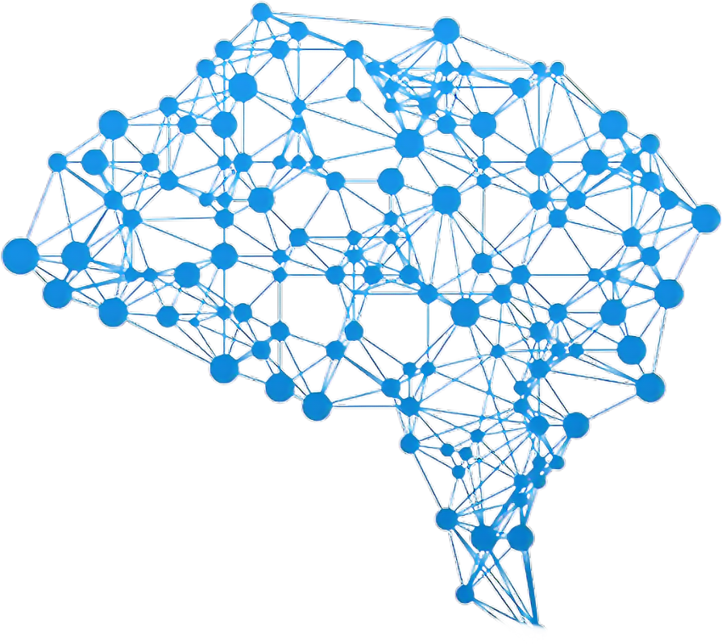
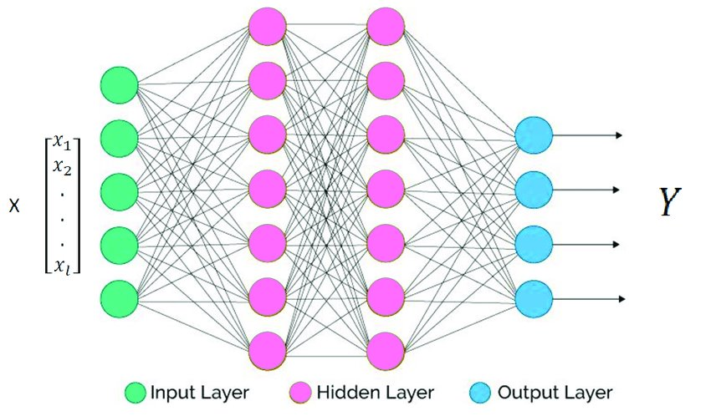
Résumé – IA et Réseaux de neurones
Très important dans la vie de tous les jours.
ChatGPT, Copilot, Deepseek…
Sous plusieurs formes: Chatbot, reconnaissance d'images, synthétisation de voix, etc.
G(enerative) P(re-trained) T(ransformers)
Collège de Maisonneuve

Slide 4
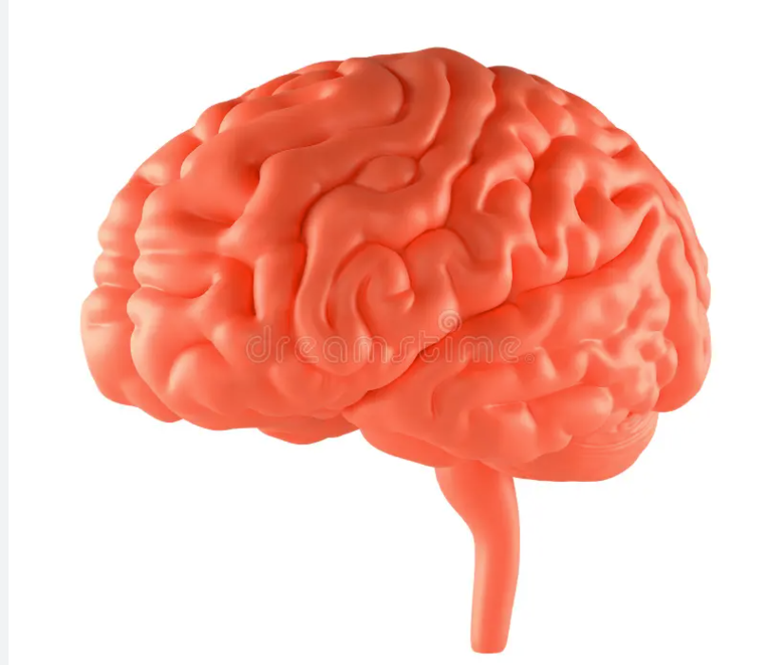
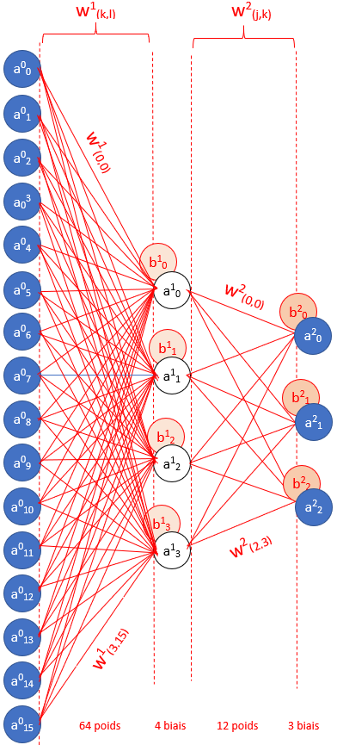
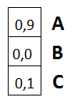
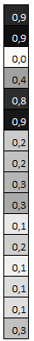
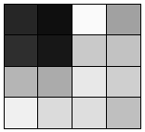
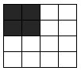
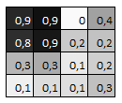

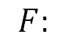
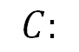

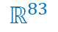



Couche d’entrée
A
=
=
Couche intermédiaire
=
=
=
Couche de sortie
=
A
=
=
=
=
=
=
=
=
=
=
=
$$F:$$
$$ℝ^{16}$$
$$ℝ^{3}$$
$$C:$$
$$ℝ^{83}$$
$$ℝ^{1}$$
Entrées
Sorties
Poids et biais
Coût

Slide 5
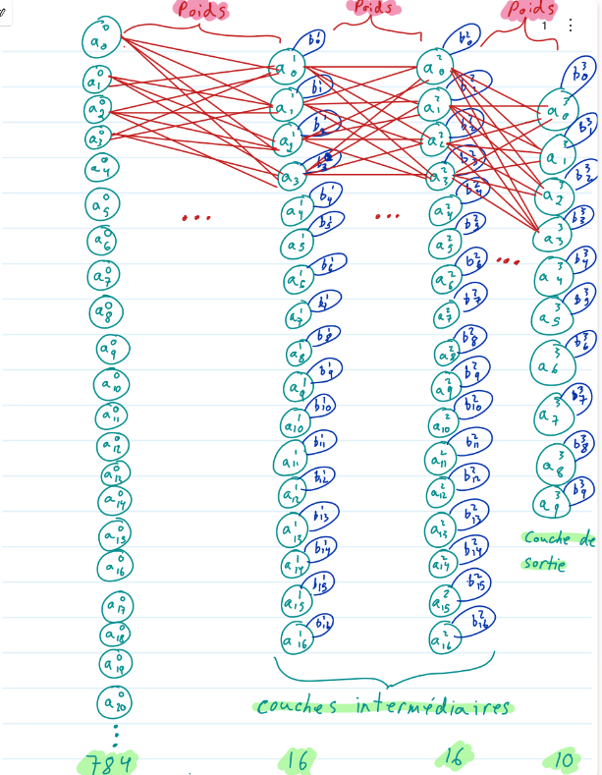
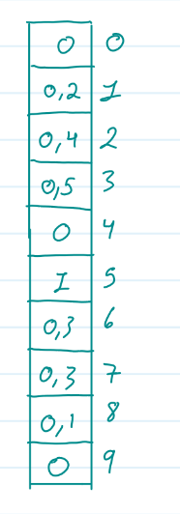
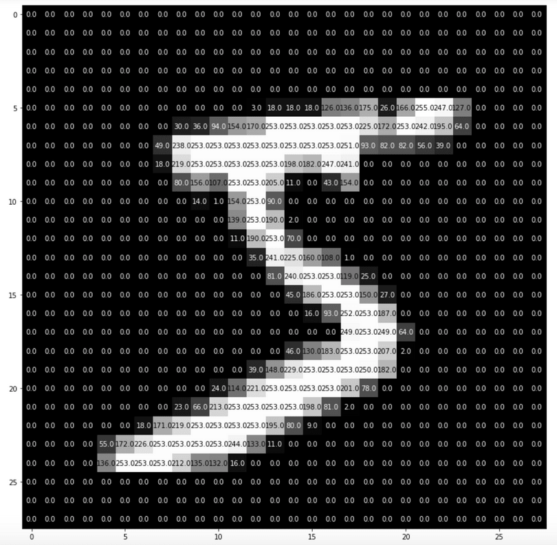





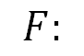
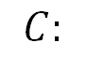
5
EMNIST
1 exemple d’image sur 240 000!
$$F:$$
$$ℝ^{784}$$
$$ℝ^{10}$$
$$C:$$
$$ℝ^{13002}$$
$$ℝ^{1}$$
Entrées
Sorties
Poids et biais
Coût

Slide 6
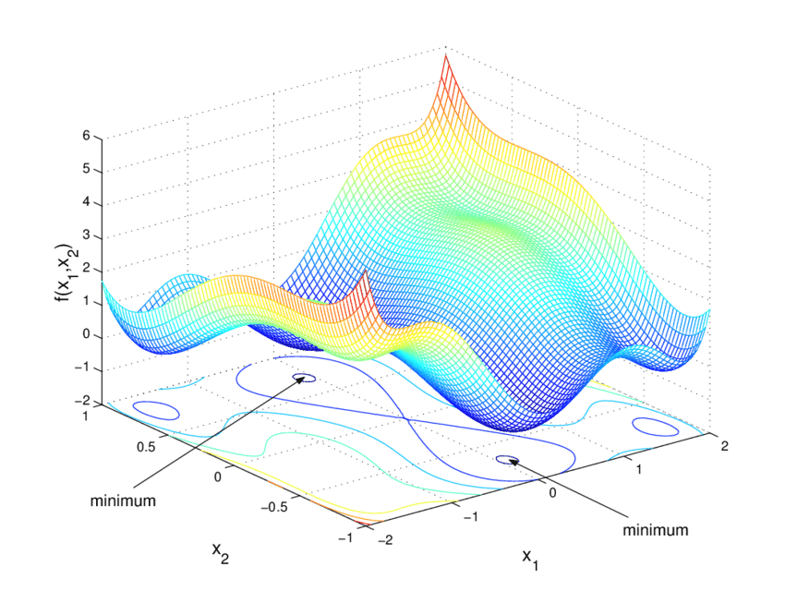
Mathématiques
1. Propagation avant - Prédiction
2. Fonction de coût - Précision
Fonction pour calculer les couches de neurone suivantes.
Combinaison linéaire mx + b, puis sigmoïde à la fin.
Donne un "score" à la fin (entre 0 et 1).
Le plus haut score est la valeur prédite
MSE -> (vecteur prédit – vecteur attendu) ²
Plus le coût est faible plus on proche est de la valeur attendue.
3. Rétropropagation - Calibration
Trouver le minimum de la fonction de coût.
DESCENTE DU GRADIENT !
Partie la plus lente du programme.
Collège de Maisonneuve

Slide 7
Fonction de coût =
(vecteur prédit – vecteur attendue)²
0
0
0
0
0
1
0
0
0
0
5
EMNIST
1 exemple d’image sur 240 000!
$$a_{0}^{1}=σ(\left(w_{0}^{0}∗a_{n−1}^{0}+w_{1}^{0}∗a_{n−1}^{1}+⋯+w_{k}^{0}∗a_{n−1}^{k}\right)+b_{n}^{0})$$

Slide 8
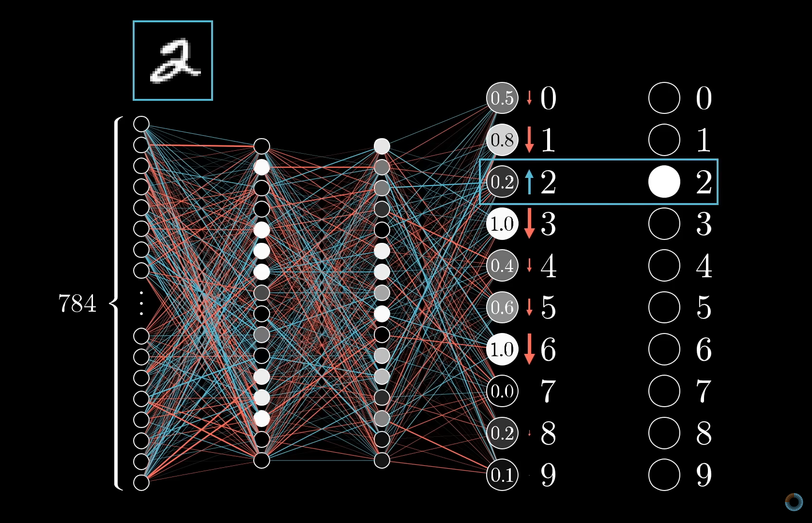
Vecteur Gradient = pas * -∇C
Fonction de coût =
(vecteur prédit – vecteur attendue)²

Slide 9
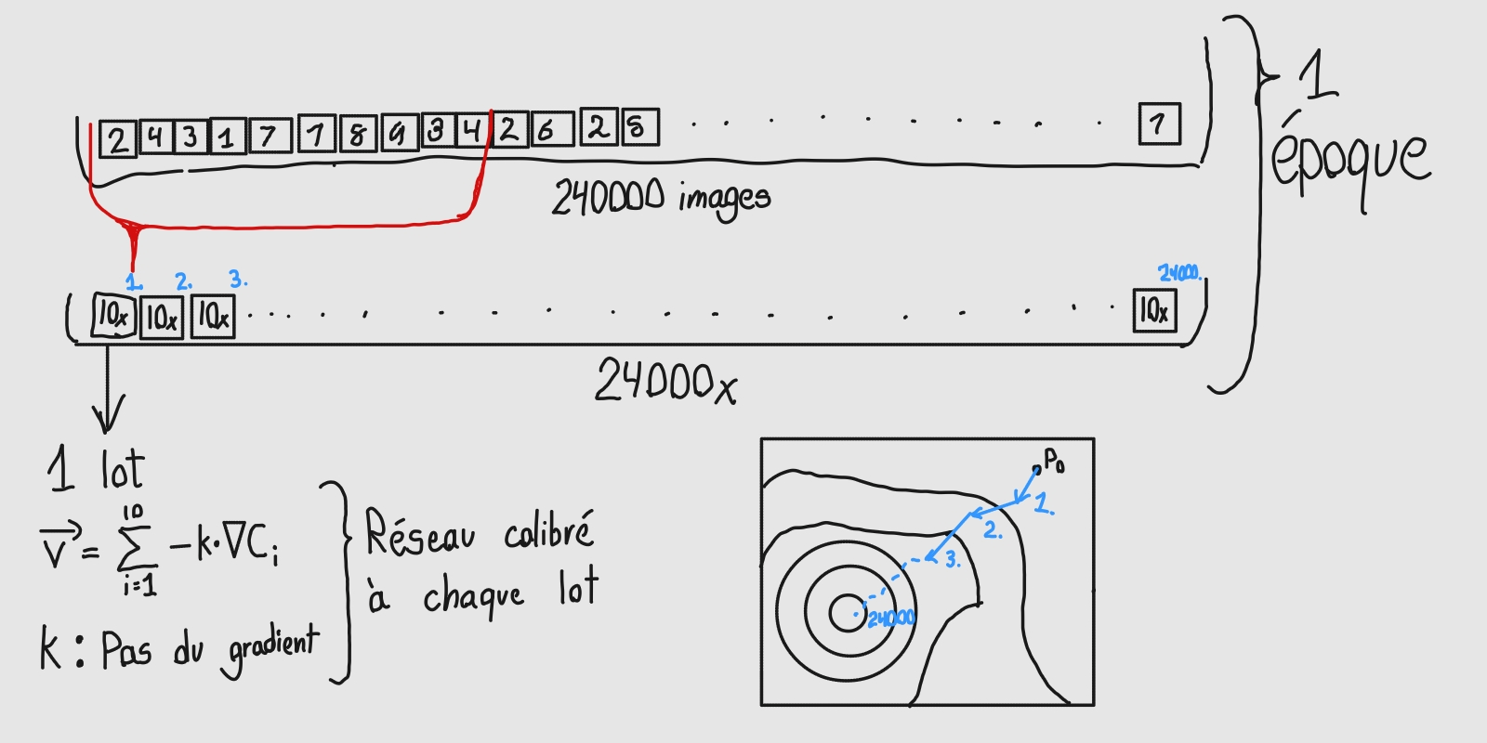
Paramètres modifiables
Critère d’arrêt
Gradient arrêté de manière expérimentale (donc ∅ valeur).
On cherche un taux de réussite satisfaisant (> 80 %)
Pas du gradient
Valeur qui doit être strictement positive.
0,8
Époque + Taille des lots
Taille des lots : Nb. d’images calculés avant la calibration
Époque : Nombre de passage de toutes les images -> (Augmenter artificiellement le nombre d’image)
Collège de Maisonneuve

Slide 10
Exemples
Ce code est écrit avec python.

Slide 11
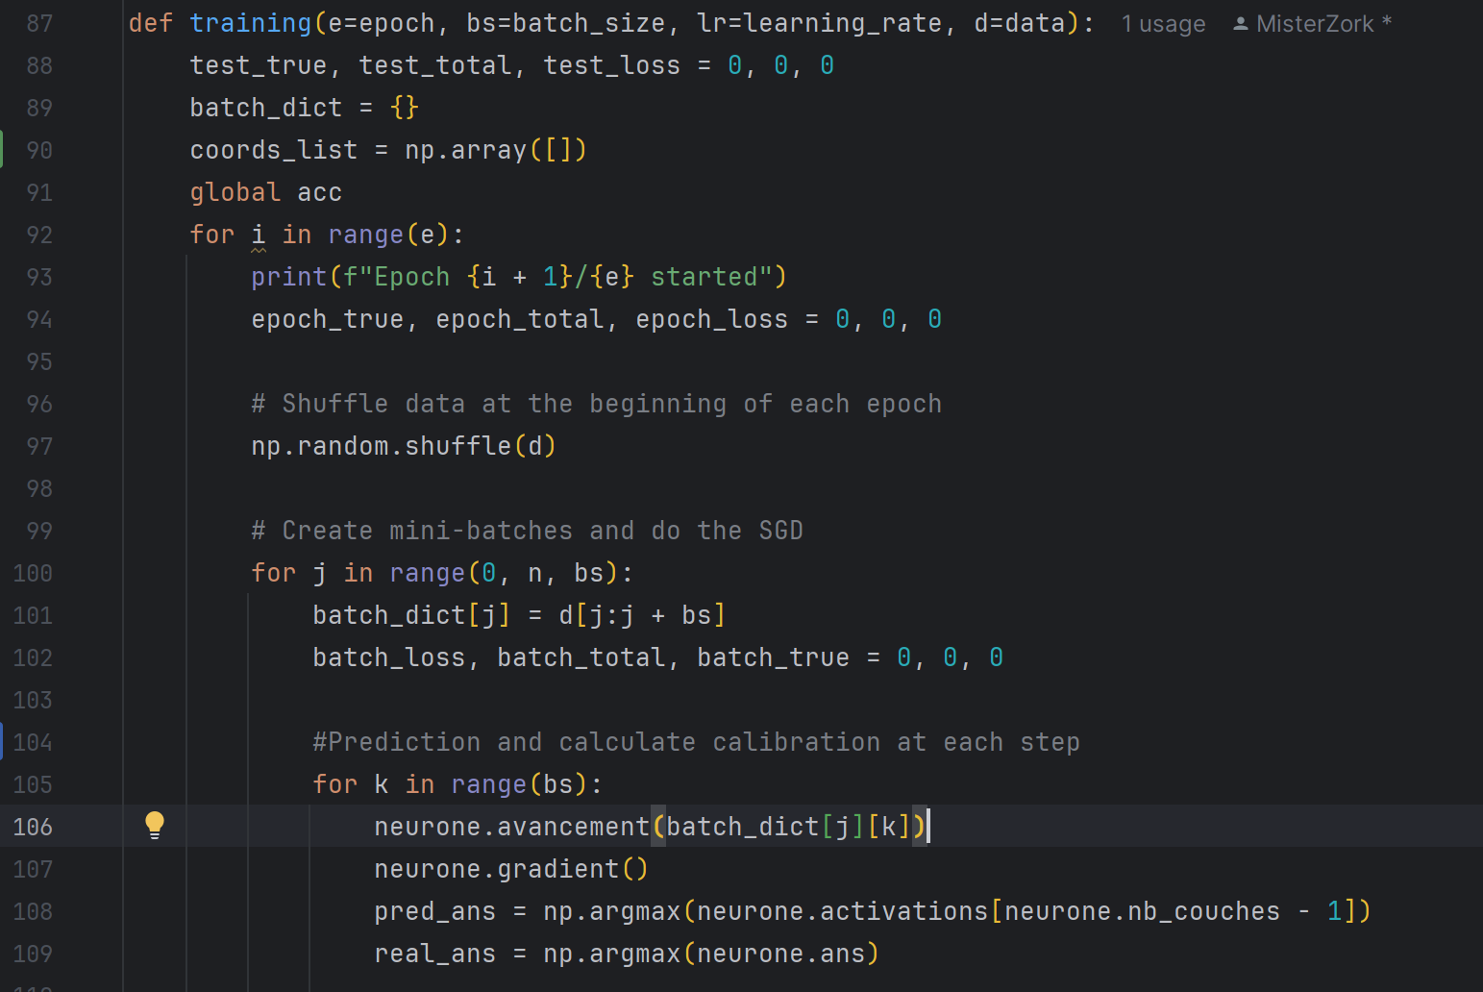
Notre code
Récolter les images
EMNIST
240000+ images d’écritures manuscrites
PLEIN DE CHIFFRES
Paramètres -> Entrainement
On met des paramètres pour que l’entraînement se passe bien.
On effectue la fameuse boucle.
https://github.com/MisterZork/Maisonneuve_AI
Résultat -> Affichage
L’entraînement est fini -> Couches gardées
Réutilisées pour prédire les images.
Collège de Maisonneuve

Slide 12
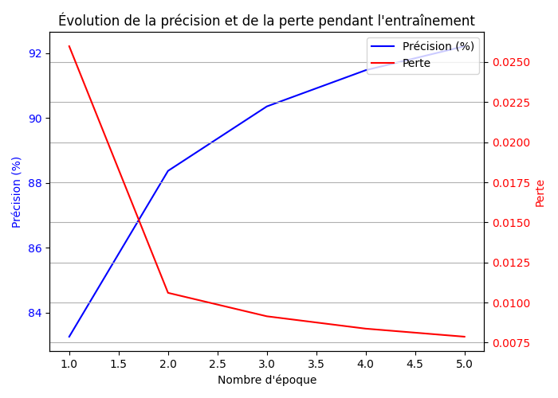
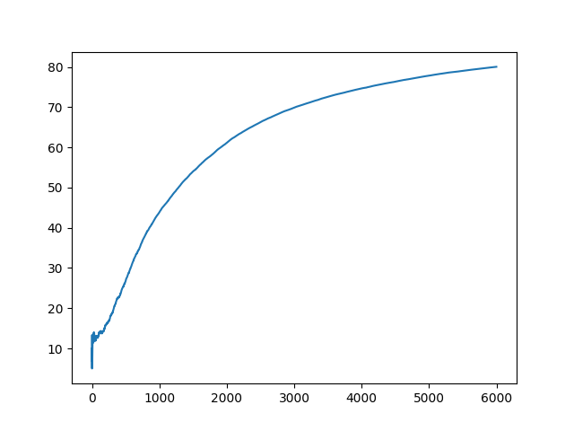
Nos paramètres – Exemple 1
Taille de lot : 10
Nb d’époque : 5
Pas du gradient : 0,8
Critère : ∅ (On cherche une bonne précision)
Collège de Maisonneuve

Slide 13

Merci de nous avoir écouté!

